Slide 1

Reprogramación Celular: Estrategia terapéutica con mucho futuro
Emmanuel Naranjo
Introducción a la Ingeniería Biomédica
Abril, 2021

Slide 2
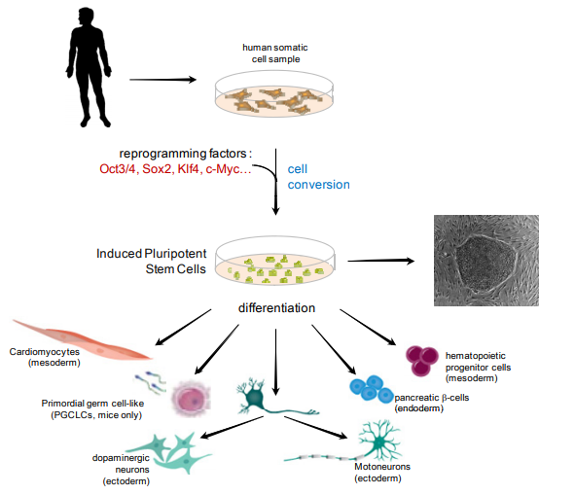
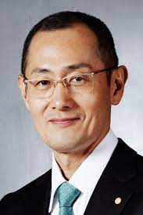
Definición, principio de funcionamiento e historia de la reprogramación celular
Shinya Yamanaka recibió el premio nobel de Fisiología y Medicina en 2012 por su método de reprogramar células adultas en células madre pluripotentes inducidas (iPS).
Figura 1. Visión general de la inducción de Células Madre pluripotentes.
Fuente: Bayart y Cohen-Haguenauer (2013).
Figura 2. Doctor Shinya Yamanaka.

Slide 3
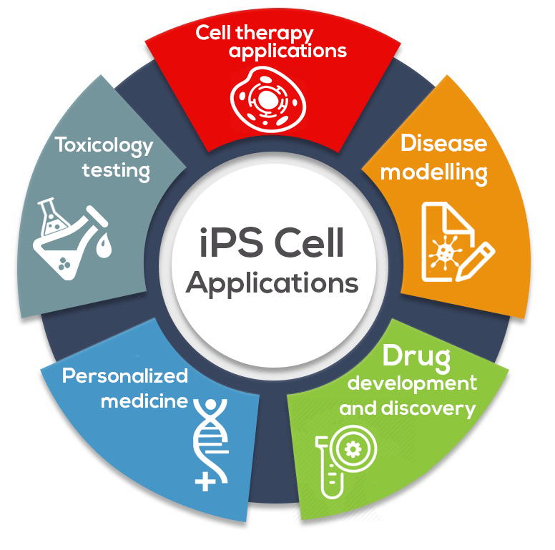
Aplicaciones y ventajas de las iPS en la medicina
Prevención de problemas de rechazo de trasplantes.
Comprensión de enfermedades extrañas,
Comprensión del vínculo entre los factores epigenéticos y la identidad celular.
Investigación relacionada con envejecimiento y errores genéticos.
Creación de fármacos específicos que eviten efectos de toxicidad en los pacientes.
Figura 3. Aplicaciones de las iPS en la medicina.
Fuente: Global Induced Pluripotent Stem Cell (iPSC) Industry Report (2021).

Slide 4

Desventajas
Límites para aplicación en humanos debido a propiedades de tumorigenicidad, inmunogenicidad y heterogeneidad existentes. Su aplicación todavía sigue en estudio.
Nuevos dilemas éticos.
Consideraciones de compra
El uso de células reprogramadas cuenta con una amplia gama de métodos de comercialización, entre ellas, modelado de enfermedades, desarrollo y descubrimiento de fármacos, medicina personalizada, exámenes de toxicología, ingeniería de tejidos y bioimpresión 3D.
Se estima que para el 2021, el mercado tenga un valor cercano a los 2.43 mil millones de dólares.
Figura 3. FUJIFILM, mayor fabricante de células humanas reprogramadas.

Slide 5
Gracias
Universidad Latinoamericana de Ciencia y Tecnología
Presentación del Reporte de Tecnología Sanitaria
Profesor: Alfonso Rosales López, BE, DSc
Referencias
Bayart, E. & Cohen-Haguenauer, O. (2013). Technological Overview of iPS Induction from Human Adult Somatic Cells. Current Gene Therapy. 13(2). (pp. 73-92). Bentham Science Publishers.
Global Induced Pluripotent Stem Cell (iPSC) Industry Report. (2021). BioInformant. https://bioinformant.com/product/induced-pluripotent-stem-cell-ipsc-industry-report/

